Slide 1
Игротека Звук «Л»
№1

Slide 2
Цель: автоматизация звука «Л» в словах.
Управление:
Узнать задание - кнопка
Смена слайдов - кнопка

Slide 3
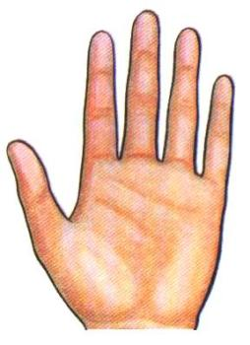
Сначала назови большую картинку, затем щелкни левой кнопкой мышки по такой же маленькой картинке и назови её ласково, например, лампа – лампочка. Четко произноси звук «Л».
(Картинки: лошадь, лук, лужа, ладонь, лопата)
Щелкните по тексту, чтобы скрыть его.

Slide 4
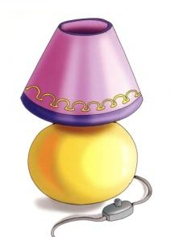
Сначала назови большую картинку, затем щелкни левой кнопкой мышки по такой же маленькой картинке и назови её ласково, например, лампа – лампочка. Четко произноси звук «Л».
Щелкните по тексту, чтобы скрыть его.

Slide 5
Щелкай левой кнопкой мышки по таким же звездочкам и называй появляющиеся картинки.
Четко произноси звук «Л».
Щелкните по тексту, чтобы скрыть его.

Slide 6
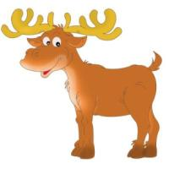
Щелкай левой кнопкой мышки по таким же облакам и называй
появляющиеся картинки. Четко произноси звук «Л».
Щелкните по тексту, чтобы скрыть его.

Slide 7
ОТЛИЧНО!

